Slide 1
servlet过滤器与servlet监听器
1、servlet过滤器
2、 servlet监听器

Slide 2
1、servlet过滤器
1.1、什么是servlet过滤器
1.2、servlet过滤器的开发步骤
1.3、实例
1.4、servlet过滤器的深入使用

Slide 3
1.1、什么是jsp监听器
servlet 过滤器（ Filter ）是小型的 Web 组件，它们拦截请求和响应，以便查看、提取或以某种方式操作正在客户机和服务器之间交换的数据。
实现过滤器只须在web.xml中设定相关设定，不需要修改Servlet、JSP和其他静态页面。因此开发者可以轻易的加入Filter机制。

Slide 4
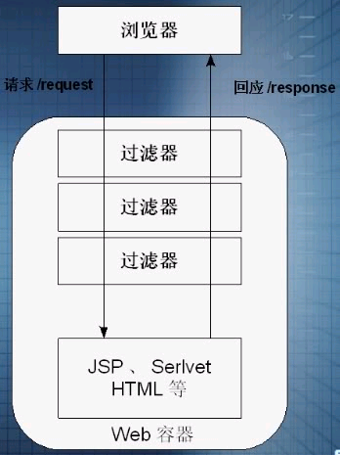

Slide 5
过滤器是通常封装了一些功能的 Web 组件，这些功能虽然很重要，但是对于处理客户机请求或发送响应来说不是决定性的。
过滤器在Web开发中的一些主要应用：
·对用户请求进行统一认证。
·对用户的访问请求进行记录和审核。
·对用户发送的数据进行过滤或替换。
·转换图象格式。
·对响应内容进行压缩，减少传输量。
·对请求或响应进行加解密处理
·触发资源访问是事件。

Slide 6
1.2、servlet过滤器的开发步骤
开发Servlet过滤器的步骤如下：
1.2.1 编写实现Filter接口的Servlet类。
1.2.2 在web.xml中配置Filter。

Slide 7
1.2.1 编写实现Filter接口的Servlet类
开发一个过滤器需要实现Filter接口，Filter接口定义了以下方法：
（1）public void init(FilterConfig filterConfig)throws ServletException
由Web容器调用，初始化此Filter。
（2） public void doFilter(ServletRequest request,ServletResponse
response,FilterChain chain)throws java.io.IOException,ServletException
具体过滤处理代码。
（3）public void destroy()
由Web容器调用，在过滤器被销毁之前调用。

Slide 8
doFilter() ：
与 servlet 拥有一个 service() 方法（这个方法又调用 doPost() 或者 doGet() ）来处理请求一样，过滤器拥有单个用于处理请求和响应的方法doFilter() 。
这个方法接受三个输入参数：一个 ServletRequest 、 ServletResponse和一个 FilterChain 对象。

Slide 9
package com.wgw.filter;
import java.io.IOException;
import javax.servlet.Filter;
import javax.servlet.FilterChain;
import javax.servlet.FilterConfig;
import javax.servlet.ServletException;
import javax.servlet.ServletRequest;
import javax.servlet.ServletResponse;
public class SimpleFilter implements Filter {
private FilterConfig filterConfig;
public void init(FilterConfig config) throws ServletException {
this.filterConfig = config;
}

Slide 10
public void doFilter(ServletRequest request, ServletResponse response, FilterChain chain)
throws java.io.IOException,ServletException{
System.out.println("Within SimpleFilter1:Filtering the Request...1");
//以上是请求资源之前进行拦截后的操作
chain.doFilter(request, response); //提交给相应资源
//以上是响应到客户端之前拦截后的操作
System.out .println("Within SimpleFilter1:Filtering the Response...1");
}
public void destroy() {
this.filterConfig = null;
}
}

Slide 11
1.2.2 在web.xml中配置Filter
<filter>
<filter-name>filter1</filter-name>
<filter-class>com.wgw.filter.SimpleFilter1</filter-class>
</filter>
<filter-mapping>
<filter-name>filter1</filter-name>
<url-pattern>/*</url-pattern>
</filter-mapping>

Slide 12
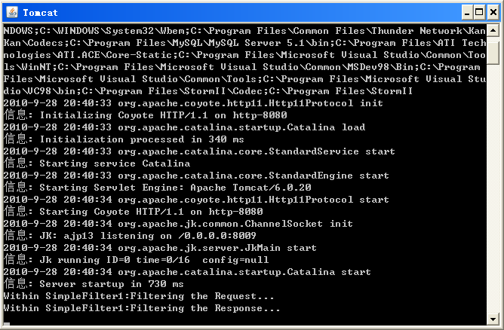
效果
输入网址http://127.0.0.1:8080/try/index.jsp

Slide 13
1.3、实例
实例一
记录所有用户访问try网站的信息。

Slide 14
package com.wgw.filter;
import java.io.IOException;
import javax.servlet.*;
import java.util.*;
import javax.servlet.http.*;
public class SimpleFilter implements Filter {
private FilterConfig filterConfig;
public void init(FilterConfig config) throws ServletException {
this.filterConfig = config;
}
public void destroy() {
this.filterConfig = null;
}

Slide 15
public void doFilter(ServletRequest request, ServletResponse response, FilterChain chain)
throws java.io.IOException,ServletException{
HttpServletRequest req = (HttpServletRequest) request;
ServletContext application = filterConfig.getServletContext();
application.log(req.getRemoteHost() + " tried to access "+ req.getRequestURL() + " on " + new Date() + ".");
chain.doFilter(request, response);
}
}

Slide 16
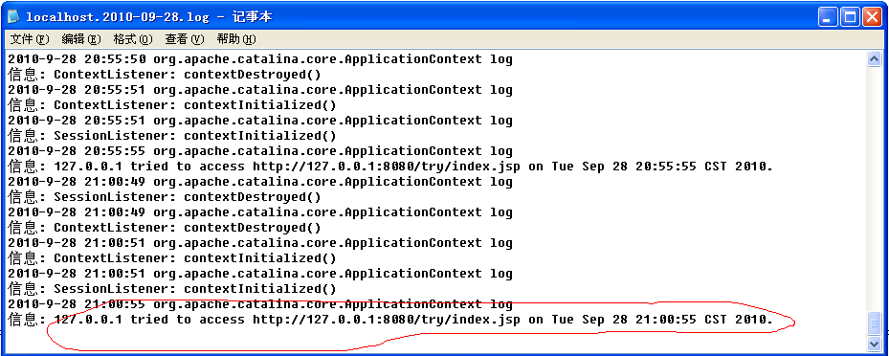
效果

Slide 17
实例二
用于设置 HTTP 请求字符编码的过滤器，通过过滤器参数encoding指明使用何种字符编码,用于处理Html Form请求参数的中文问题

Slide 18
package com.wgw.filter;
import javax.servlet.*;
import java.io.IOException;
public class CharacterEncodingFilter
implements Filter {
protected FilterConfig filterConfig = null;
protected String encoding = "";
public void init(FilterConfig filterConfig) throws ServletException
{
this.filterConfig = filterConfig;
this.encoding = filterConfig.getInitParameter("encoding");
}

Slide 19
public void doFilter(ServletRequest servletRequest, ServletResponse servletResponse, FilterChain filterChain) throws IOException, ServletException {
if(encoding != null)
servletRequest.setCharacterEncoding(encoding);
filterChain.doFilter(servletRequest, servletResponse);
}
public void destroy() {
filterConfig = null;
encoding = null;
}
}

Slide 20
Web.xml
<filter>
<filter-name>CharacterEncodingFilter</filter-name>
<filter-class>com.wgw.filter.CharacterEncodingFilter</filter-class>
<init-param>
<param-name>encoding</param-name>
<param-value>gbk</param-value>
</init-param>
</filter>
<filter-mapping>
<filter-name>CharacterEncodingFilter</filter-name>
<url-pattern>/*</url-pattern>
</filter-mapping>

Slide 21
实例三
创建Servlet过滤器“IPFilter.java”，它可以过滤用户的IP地址，以进行访问控制。

Slide 22
（1）源代码
public class IPFilter implements Filter{
protected FilterConfig filterConfig;
protected String filterIP;//需要过滤的IP地址
/*初始化过滤器*/
public void init(FilterConfig config) throws ServletException {
this.filterConfig=config;
filterIP=config.getInitParameter("filterIP"); //获取被过滤的IP地址
if(filterIP==null)filterIP="";
}

Slide 23
/*过滤操作*/
public void doFilter(ServletRequest reg, ServletResponse res,
FilterChain chain) throws IOException, ServletException {
RequestDispatcher reqDispatcher=reg.getRequestDispatcher("error.jsp");
String remoteIP=reg.getRemoteAddr();//获取本地IP地址
if(remoteIP.equals(filterIP)){//如果该IP地址被过滤，将转向错误页面
reqDispatcher.forward(reg, res);
}else{ //否则将请求转发给过滤器链中的其他资源
chain.doFilter(reg, res);
}
}
/*销毁过滤器*/
public void destroy() {
this.filterConfig=null;
}
}

Slide 24
（2）在web.xml文件中配置IPFilter过滤器，在配置文件中定义了一个名为filterIP的参数，它的值为192.168.70.82，表示IP地址为192.168.70.82的用户将被拒绝访问。在web.xml文件中配置过滤器如下：
<!-- 配置过滤器 -->
<filter>
<filter-name>IPFilter</filter-name>
<filter-class>sunyang.IPFilter</filter-class>
<init-param>
<param-name>filterIP</param-name>
<param-value>192.168.70.82</param-value>
</init-param>
</filter>
<!-- 配置过滤器的映射路径 -->
<filter-mapping>
<filter-name>IPFilter</filter-name>
<url-pattern>/*</url-pattern>
</filter-mapping>

Slide 25
（3）建立测试IPFilter过滤器的JSP页面“success.jsp”和“error.jsp”。
success.jsp
error.jsp
<%@ page language="java“
pageEncoding="GBK"%>
<html>
<head>
<title>欢迎页面</title>
</head>
<body>
<center>
<h2>
欢迎
</h2>
</center>
</body>
</html>
<%@ page language="java"
pageEncoding="GBK"%>
<html>
<head>
<title>拒绝访问</title>
</head>
<body>
<center>
<h2>
对不起，您的IP地址禁止访问该网站
</h2>
</center>
</body>
</html>

Slide 26
1.4、servlet过滤器的深入使用
1.4.1 servlet的串联
1.4.2 2.4版本下的servlet

Slide 27
2 Servlet监听器
2.1 Servlet监听器工作原理
2.2 Servlet监听器类型
2.3 应用实例

Slide 28
2.1 Servlet监听器—原理
Servlet监听器是Web应用程序事件模型的一部分，当Web应用中的某些状态发生改变时，Servlet容器就会产生相应的事件，比如创建ServletContext对象时触发ServletContextEvent事件，创建HttpSession对象时触发HttpSessionEvent事件，Servlet监听器可接收这些事件，并可以在事件发生前、发生后可以做一些必要的处理。
返回

Slide 29
2.2 Servlet监听器类型
根据监听对象的不同，Servlet2.4规范将Servlet监听器划分为以下3种：
ServletContext事件监听器：用于监听应用程序环境对象。
HttpSession事件监听器：用于监听用户会话对象。
ServletRequest事件监听器：用于监听请求消息对象。

Slide 30
1．ServletContext事件监听器
对ServletContext对象进行监听的接口有ServletContextAttributeListener和ServletContextListener，其中ServletContextAttributeListener用于监听ServletContext对象中属性的改变，包括增加属性、删除属性和修改属性。ServletContextListener用于监听ServletContext对象本身的改变，例如ServletContext对象的创建和销毁。

Slide 31
ServletContext事件监听器中的接口和方法如表所示：
接口名称
方法名称
描述
ServletContextAttributeListener
attributeAdded(
ServletContextAttributeEvent scae)
增加属性时激发此方法
attributeRemoved(
ServletContextAttributeEvent scae)
删除属性时候激发此方法
attributeReplaced(
ServletContextAttributeEvent scae)
修改属性时激发此方法
ServletContextListener
contextDestroyed(
ServletContextEvent sce)
销毁ServletContext时激发此方法
contextInitialized(
ServletContextEvent sce)
创建ServletContext时激发此方法

Slide 32
2．HttpSession事件监听器
对会话对象进行监听的接口有HttpSessionAttributeListener、HttpSessionListener、HttpSessionActivationListener和HttpSessionBindingListener。
其中HttpSessionAttributeListener用于监听HttpSession对象中属性的改变，例如属性的增加、删除和修改。
HttpSessionListener用于监听HttpSession对象的改变，例如HttpSession对象的创建与销毁。
HttpSessionActivationListener用于监听HttpSession对象的状态，例如HttpSession对象是被激活还是被钝化。HttpSessionBindingListener用于监听HttpSession对象的绑定状态，例如添加对象和移除对象。

Slide 33
HttpSession事件监听器中的接口和方法如表所示：
接口名称
方法名称
描述
HttpSession
Attribute
Listener
attributeAdded(
HttpSessionBindingEvent hsbe)
增加属性时激发此方法
attributeRemoved(
HttpSessionBindingEvent hsbe)
删除属性时候激发此方法
attributeReplaced(
HttpSessionBindingEvent hsbe)
修改属性时激发此方法
HttpSession
Listener
sessionCreated(HttpSessionEvent hse)
创建HttpSession时激发此方法
sessionDestroyed(HttpSessionEvent hse)
销毁HttpSession时激发此方法
HttpSession
Activation
Listener
sessionDidActivate(HttpSessionEvent se)
激活HttpSession时激发此方法
sessionWillPassivate(
HttpSessionEvent se)
钝化HttpSession时激发此方法
HttpSession
Binding
Listener
valueBound(
HttpSessionBindingEvent hsbe)
调用setAttribute()方法时激发此方法
valueUnbound(
HttpSessionBindingEvent hsbe)
调用removeAttribute ()方法时激发此方法

Slide 34
3．ServletRequest事件监听器
对请求消息对象进行监听的接口有ServletRequestListener和ServletRequestAttributeListener，
其中ServletRequestListener用于监听ServletRequest对象的变化，例如ServletRequest对象的创建和销毁。
ServletRequestAttributeListener用于监听ServletRequest对象中属性的变化，例如属性的增加、删除和修改。
返回

Slide 35
ServletRequest事件监听器的接口和方法如表所示：
接口名称
方法名称
描述
ServletRequest
Attribute
Listener
attributeAdded(
ServletRequestAttributeEvent srae)
增加属性时激发此方法
attributeRemoved(ServletRequestAttributeEvent srae)
删除属性时候激发此方法
attributeReplaced(
ServletRequestAttributeEvent srae)
修改属性时激发此方法
ServletRequest
Listener
requestDestroyed(ServletRequestEvent sre)
销毁ServletRequest时激发此方法
requestInitialized(ServletRequestEvent sre)
创建ServletRequest时激发此方法

Slide 36
2.3 Servlet监听器—应用
创建Servlet监听器OnlineListener，OnlineListener监听器用于监听网站的在线人数，代码如下：

Slide 37
import javax.servlet.http.HttpSessionEvent;
import javax.servlet.http.HttpSessionListener;
public class OnlineListener implements HttpSessionListener{
private int onlineCount;//定义一个代表在线人数的变量
public OnlineListener(){onlineCount=0;}
public void sessionCreated(HttpSessionEvent sessionEvent) {//会话创建时的处理
onlineCount++;
sessionEvent.getSession().getServletContext().setAttribute("online",new Integer(onlineCount));
}
public void sessionDestroyed(HttpSessionEvent sessionEvent) {//会话销毁时的处理
onlineCount--;
sessionEvent.getSession().getServletContext().setAttribute("online",new Integer(onlineCount));
}
}

Slide 38
（2）在web.xml文件中配置OnlineListener监听器，相关代码如下：
<listener>
<listener-class>sunyang.OnlineListener</listener-class>
</listener>
（3）创建JSP页面“online.jsp”，测试OnlineListener监听器，代码如下：
<%@ page language="java" pageEncoding="GBK"%>
<html>
<head>
<title>使用监听器监听在线人数的例子</title>
</head>
<body>
<center>
<h2>当前的在线人数：<%=(Integer)application.getAttribute("online") %></h2>
</center>
</body>
</html>

